Slide 1
ESCUELA NORMAL DE EDUCACIÓN PREESCOLAR
Licenciatura en educación preescolar
Ciclo escolar 2018 – 2019
CIRCUITO MOTOR
Nombre del Alumno Practicante: Andrea Lidieth Navarro Martínez
Grado: 2° Sección: “B” Número de Lista: 14
Institución de Práctica: Jardín de niños Ildefonso Villarello Velez
Clave05DJN0146W Zona Escolar:121 Grado en el que realiza su práctica: 3° “A”
Nombre del Educador(a) Titular: María Magdalena Hernández Díaz
Total de niños: 34 Niños: 23 Niñas: 11
Periodo de Práctica: 20 al 31 de Mayo de 2019

Slide 2
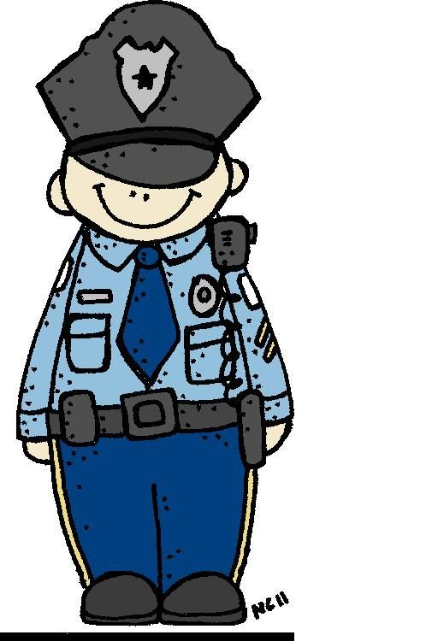
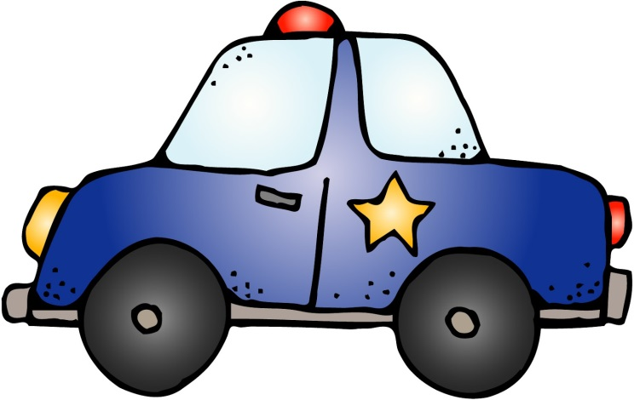
CIRCUITO MOTOR
“Respeta al policía”

Slide 3
FUNDAMENTACIÓN TEÓRICA
El circuito de acción motriz es una forma de trabajo en la cual realizamos diferentes actividades de forma secuencial en estaciones de trabajo. Sirve para realizar distintas actividades en diferentes momentos dentro de una misma sesión, además que facilita el trabajo simultáneo de los integrantes del grupo, permite la incivilización del trabajo.
La policía es una fuerza de seguridad encargada de mantener el orden público y la seguridad de los ciudadanos mediante el monopolio de la fuerza, y que se encuentra sometida a las órdenes del Estado.
La policía puede tener un carácter preventivo como es el caso de las policías de ciudad o las policías de proximidad que pueden ser investigadoras, como las que auxilian al fiscal o al Ministerio Público en la persecución de los delitos; o bien, pueden estar dirigidas a garantizar el debido cumplimiento de normatividades, como la policía fiscal. También suele tener un servicio de emergencia que provee seguridad en la vía pública, así como en emergencias, desastres y situaciones de búsqueda y rescate. Para poder responder rápidamente a las emergencias, la policía normalmente coordina sus operaciones con los servicios de bomberos y emergencias médicas. En muchos países todos ellos utilizan número telefónico único de emergencias que permite a la policía, bomberos o servicios médicos actuar en caso de emergencia.

Slide 4
Competencias profesionales: Diseña planeaciones didácticas sus conocimientos pedagógicos y disciplinares para responder a las necesidades del contexto en el marco del plan y programas de estudio de educación básica.
Competencias del Curso II: Realiza actividades lúdicas que estimulen las habilidades motrices de los niños a través de una base motriz adecuada a su edad, grado de desarrollo corporal y motor
Título de la Unidad Didáctica RESPETA AL POLICÍA
Propósito de la Unidad Didáctica: Ordenar y distinguir diferentes respuestas motrices ante retos y situaciones, individuales y colectivas que implican imaginación.
Intención Pedagógica: Desarrollar las capacidades socio motrices para favorecer el trabajo colaborativo mediante el conocimiento del trabajo policiaco a través de actividades recreativas.
Área de Desarrollo Personal y Social: Educación Física. |  | Estrategia Didáctica: Circuito motor Organización: Grupal
Campo de Formación Académica Exploración y Comprensión del Mundo Natural y Social | Organizador Curricular 1 | Aprendizaje esperado | Creatividad en la Acción Motriz
 | Cultura y vida social | Conoce en que consisten las actividades productivas de su familia y su aporte a la comunidad | Propone distintas respuestas motrices y expresivas ante un mismo problema en actividades lúdicas.
 | Organizador Curricular 2
 | Interacciones con el entorno social

Slide 5
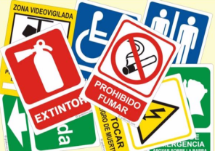
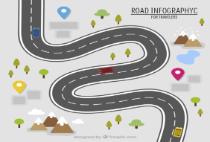
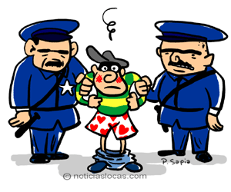
DESARROLLO
Estación | Nombre | Materiales | Descripción de la actividad
 | Respeta los señalamientos | Señalamientos de alto, cruce peatonal, | Habrá a lo largo del patio cívico una simulación de calles de una ciudad y señalamientos, los cuales los alumnos tendrán que respetar los señalamientos de acuerdo a lo que han aprendido a lo largo del día. Unos alumnos serán peatones y otros vehículos, respetaran los señalamientos correspondientes.
 | Sigue el camino | Tablas para marcar las calles | Seguirán los caminos de calle de acuerdo a la forma de esta, en zigzag, saltando (a modo de bordos). Y los peatones seguirán otro tipo de caminos, trepando objetos, saltando aros.
 | Atínale al color del semáforo | Pared traga bolas con forma de semáforo | Los alumnos intentarán meter las bolas del color correspondiente en cada espacio del semáforo según se indique.
 | Policías y ladrones | Sombreros de policía y antifaces de ladrón | Se divide un equipo en dos equipos distintos e intentan robar los cojines al otro equipo quienes serán los policías, quien tenga al final más cojines es el equipo ganador. Tendrán que recorrer todo el circuito correctamente para dejar los cojines del otro lado del recorrido.

Slide 6
Inicio: Se divide a los alumnos en 3 equipos y se dará la explicación de lo que van a realizar en cada estación del circuito motor.
Cierre: Responde a las siguientes preguntas ¿Cómo se realizó la actividad? ¿Recuerdas que pruebas realizamos? ¿Qué comprendiste de nuevo sobre el trabajo de policías? ¿Cuál te gustó más?
Evaluación: ¿Lograron realizar las actividades motoras que se requerían durante el desarrollo del circuito?
¿Mostraron interés o gusto por la realización del ejercicio físico requerido en el desarrollo del circuito?
¿Qué materiales se utilizaron para realizar la actividad?
Adecuaciones Curriculares: Dividir los equipos con mismo número de niños y mismo número de niñas para el buen trabajo y buena convivencia

Slide 7
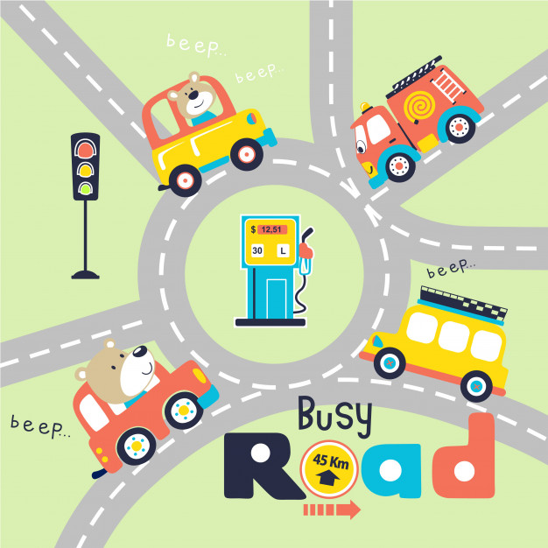

Slide 8
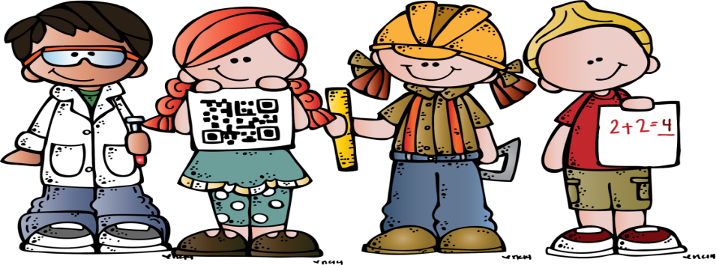
CRONOGRAMA SEMANAL
Jardín de niños Ildefonso Villarello Velez
Jornada de práctica del 27 al 31 de Mayo de 2019
Maestra practicante: Andrea Lidieth Navarro Martínez
HORA | LUNES | MARTES | MIERCOLES | JUEVES | VIERNES
7:45 a.m.- 8:00 a.m. | Ingreso de alumnas practicantes al jardín de niños |  |  |  | Consejo técnico escolar
8:00 a.m. – 8:30 a.m. | Pase de lista
8:30 a.m. – 9:00 a.m. | Honores a la bandera | Educación física | Trabajo del bombero | Educación física
9:00 a.m. - 9:30 a.m. | Trabajo del policía |  | Clasificando herramientas
9:30 a.m. – 10:00 a.m. | Juguemos a ser policías | Trabajo del maestro | Encuentra su trabajo | ¿Qué quiero ser de grande?
10:00 a.m. – 10:25 a.m. | Lavado de manos y almuerzo
10:25 a.m. – 10:50 a.m. | R E C R E O
10:50 a.m. – 11:00 a.m. | Hidratación y baño
11:00 a.m. – 11:20 a.m. | Circuito motor | ¿Cuántos alumnos tengo? | Cantos y juegos | ¿Quién soy?
11:20 a.m. – 11:40 a.m. |  | ¿Cuántos fueron a trabajar? |  | Características de los trabajos
11:40 a.m. – 11:45 a.m. | Mi día | Mi día | Mi día | Mi día

